Slide 1

决策树
（2022扩展）
刘建

Slide 2
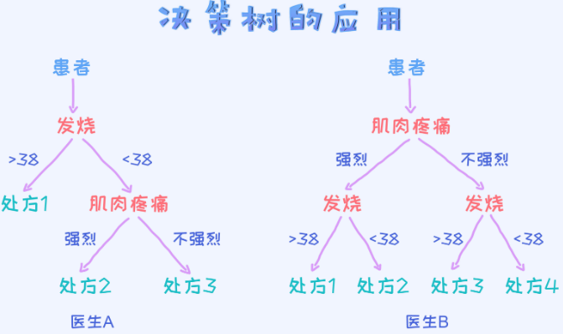
一. 理解决策树
1.决策树的应用
决策树在机器学习领域的地位很高，而且又是几个经典集成模型(随机森林，提升树)的基础。什么叫决策树?其实我们每天都在使用决策树，这是我们做日常决策的工具。
举例1:“明天如果下雨我就不出门了。” 在这里我们用了一个决策条件:是否下雨，然后基于这个条件会有不同的结果:出门和不出门。 这就是一个经典的决策树!
举例2： 张三和李四都是医生，曾经都被评为国家级专家，但他们的诊断逻辑还是不太一样的。虽然都去关注“肌肉疼痛”和“发烧”两个症状，张医生首先判断患者是否有发烧症状，李医生则先看患者是否有肌肉疼痛感。

Slide 3
一. 理解决策树
涉及核心点：
（1）两位医生都有自己的决策树，而且他们在诊断过程中都会按照自己的决策树逻辑来诊断。
（2）医生的能力也有好坏之分，在这里我们可以把这两个决策树看作是两位医生的能力，而且这种能力是由大量的临床经验获得的。我们把临床经验可以看作是历史样本数据。
（3）为了判断哪位医生的医术更高明，需要知道哪一个决策树更好，这就要求我们定义出一种评估决策树好坏的标准。
机器学习语言描述上述问题：基于历史的诊断样本或者经验，我们可以构造出不同的决策树(也就是的不同医生)，但只要我们定义出了一种评估方式则可以选出其中最好的那棵决策树，这其实就是决策树的训练过程。

Slide 4
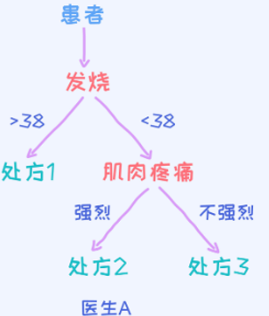
一. 理解决策树
决策树由节点和边来组成
根节点
节点包含的是每个决策边界，
边上面的就是对应的条件。
叶节点

Slide 5
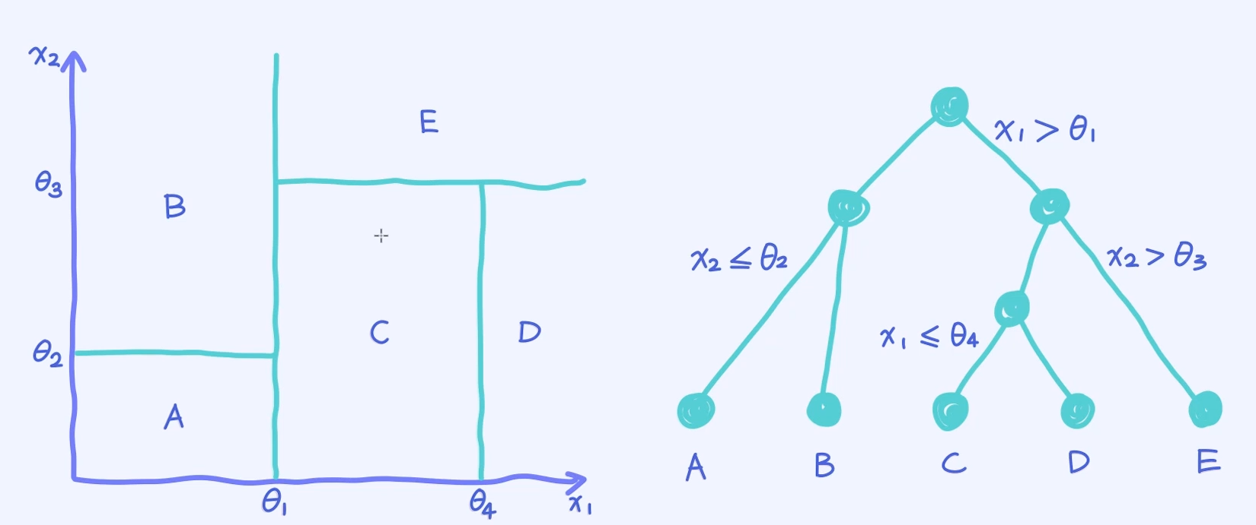
一. 理解决策树
一棵决策树与对应的决策边界：
特征空间划分

Slide 6
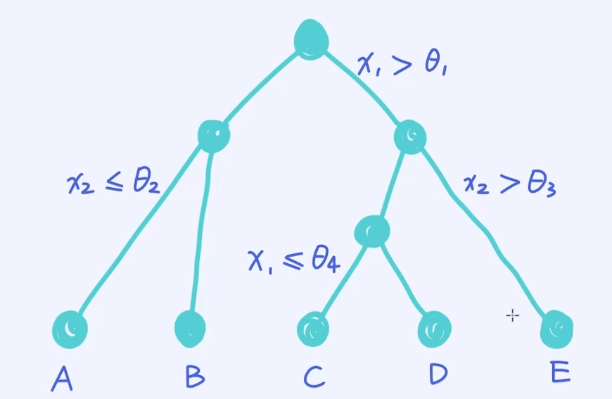
一. 理解决策树
从数据中学习决策树：
需要学习三样东西：
（1）树的形状
（2）每一个决策的阈值
（3）叶节点的值
最难学
一棵决策树拥有大量的参数，但树本身是具有一定结构的。结构的学习也叫作Structured Prediction，因为这种问题不像之前讨论的比如回归问题只需要预测一个值就可以了，而是同时也要学出树的结构。结构的学习一般来说都很难，很多都是NP-hard问题。（数据结构与算法中了解到：NP-hard问题就是那些多项式时间复杂度内基本上解不出来的问题，一般需要指数级复杂度）
在计算机世界里存在大量的NP-hard问题。一般对于这类的问题是没有一个很好的方式来求出全局最优解的。通常会使用近似算法来找到“相对”最好的解。如经典的近似算法“贪心算法”。这类的算法每次只考虑局部最好的情况，所以一般带来的是相对最好的解决方案。但在某些特定的情况下，也可以给出全局最优解。给定数据并学出最好的决策树本身也是很难的问题。在这个问题上，我们也通常使用贪心算法来做每一步的决策，比如使用信息增益来判断下一个节点上需要放哪一个特征。

Slide 7
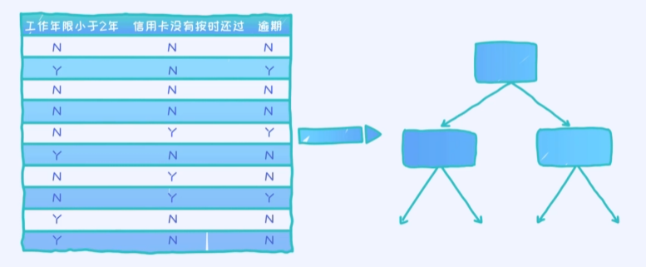
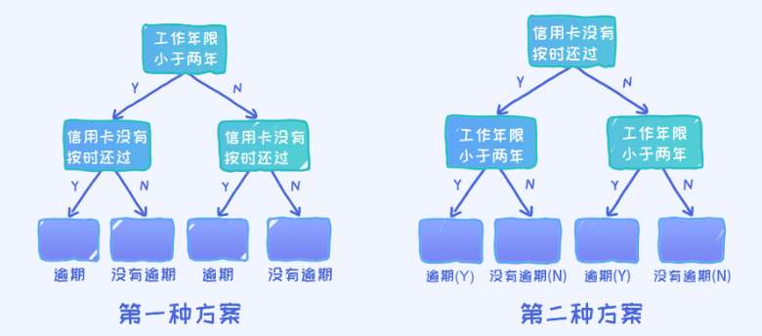
一. 理解决策树
基于给定数据构造决策树
假如我们用上面的这批样本数据来构造一棵决策树,而且它具有两层的结构(如图所示)。那么,总共可以构造出多少不同类型的决策树?
A 1 B. 2 C.3 D.4

Slide 8
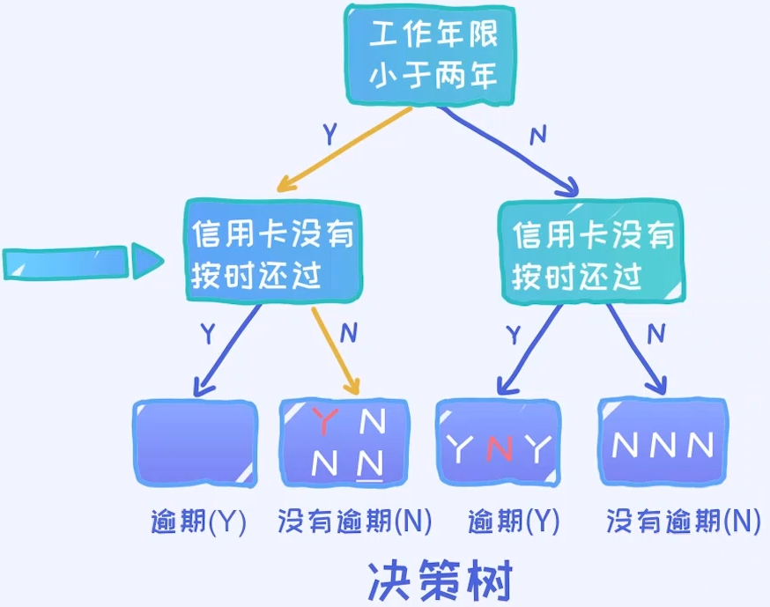
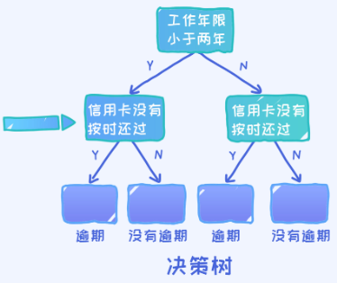
一. 理解决策树
基于给定数据构造决策树

Slide 9
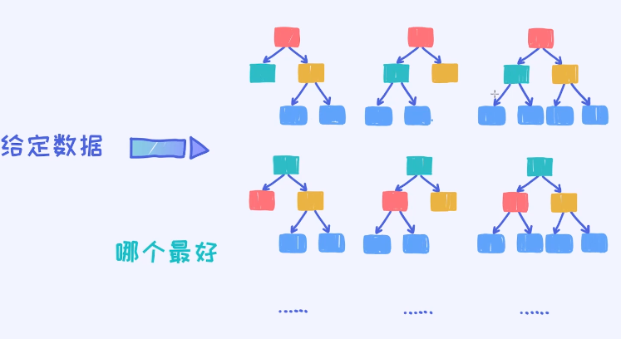
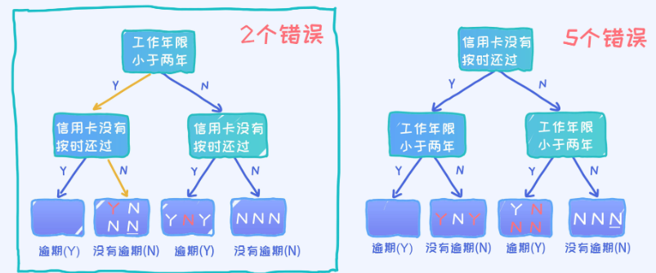
一. 理解决策树
基于给定数据构造决策树
最后的结论就是第一个决策树要优于第二个决策树，因为它的准确率更高。由于这个问题本身及其简单，所以我们甚至都可以罗列出所有可能的决策树。但实际上，稍微复杂点的问题就不太可能这么做了，因为所有可能的决策树数量太多，不可能一一罗列。

Slide 10
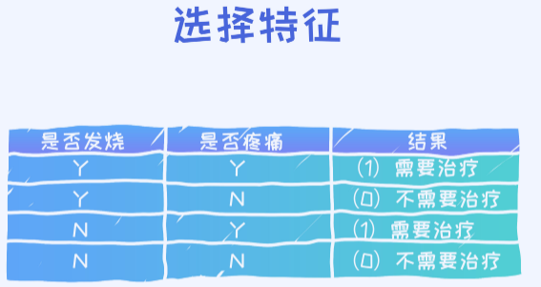
一. 理解决策树
决策树算法本身是贪心算法。所以在决策树的训练上，每一步的最优选择局限在局部，相信大家马上就会对这个过程有所体会。
对于上面的数据,我们接下来需要构建一棵决策树,而且应该能猜到决策树构建的第一步就是要选择一个根节点(root)。这里有两种选择:一种是“是否发烧”放在根节点上;另外一种是“是否疼痛”放在根节点上。问题:那具体哪一个方法更好呢?
A. 是否发烧作为根节点
B. 是否疼痛作为根节点

Slide 11
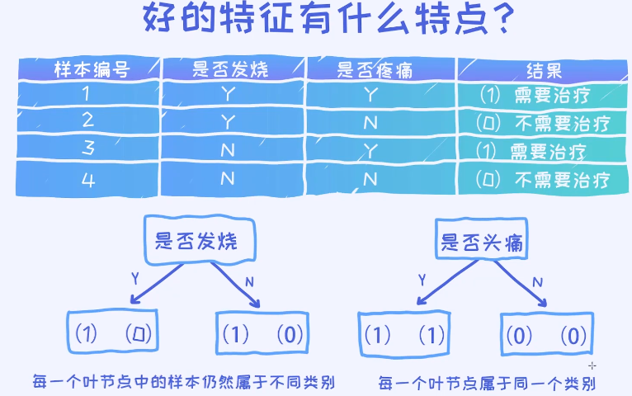
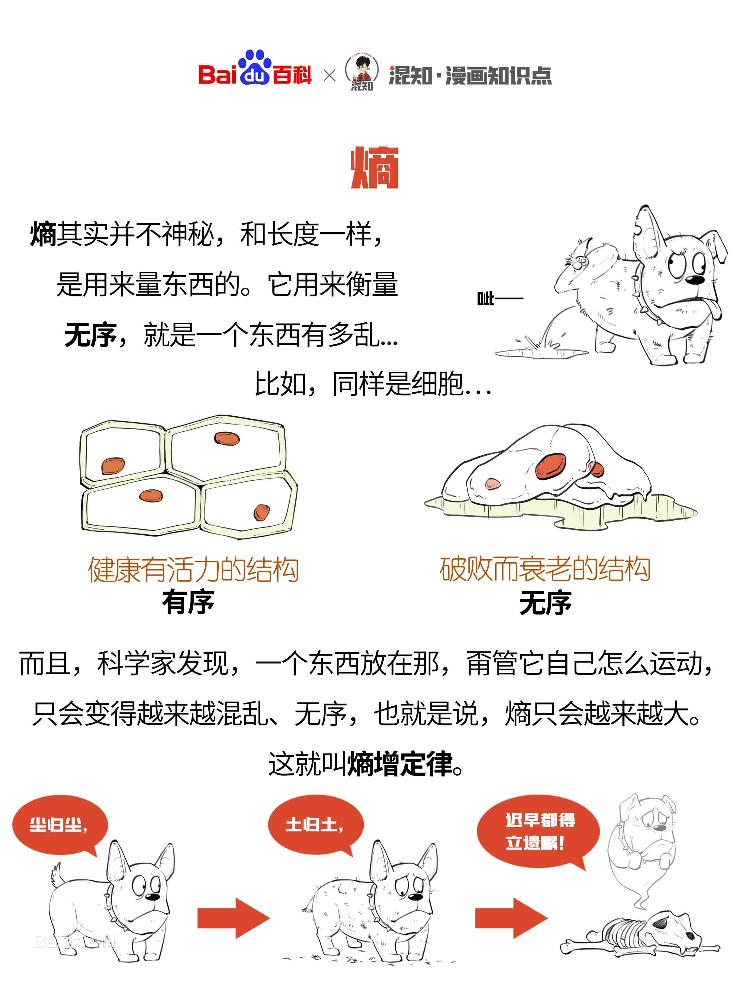
一. 理解决策树
只使用一个特征作根节点
（1,0,1,0）
（1,0,1,0）
思考：是否发烧和是否头痛哪个特征好？
不确定性变小
根据某一个特征做分割之后﹐不确定性变小了，但这个怎么用数学语言来表达?
信息论中计算机不确定性的方法：信息熵
从上图也可以看出第二个特征更加有效，因为一下子可以把所有的样本分类得正确。
问题:有什么方式来决定哪一个特征更好呢? 或者说这些好的特征具备什么样的特点呢?

Slide 12

二. 不确定性以及信息增益
不确定性：信息熵
信息熵的定义：
例子1:给定一组数{0,0，1，1，0,1,1,1]，它的信息熵是多少?
例子1:给定一组数{0,0，0，1，0,0,0,0]，它的信息熵是多少?
信息熵更小
{0,0，0，0，0,0,0,0] H=1*log1+0*log0=0 (最理想情况下)

Slide 13
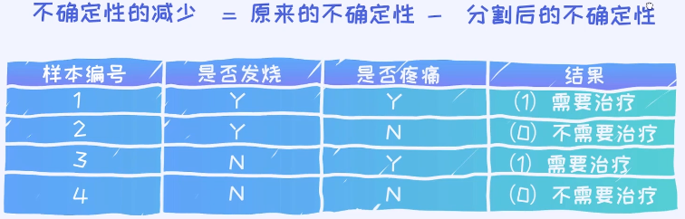
二. 不确定性以及信息增益
不确定性的减少：
我们再回到决策树的问题上。那又如何表示不确定性的减少呢? 原来的不确定性减去现在的不确定性!下面我们试图分别对”是否发烧“和“是否疼痛”两个特征，分别计算一下不确定性的减少。
不确定性的减少更大，作为根节点更好
构建决策树的过程无非是每一步通过信息增益来选择最好的特征作为当前的根节点，以此类推，持续把树构造起来。

Slide 14
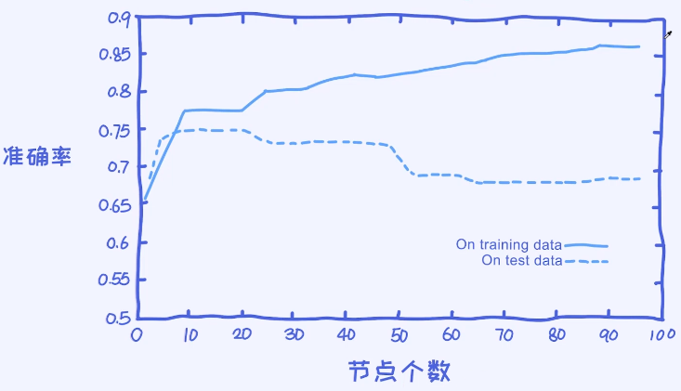
三. 决策树的过拟合
知道了怎么构建树，什么时候停止分裂？
1当一个叶节点(leaf node)里包含的所有的样本都属于同一个类别时可以停止分裂 （最终目的达到）
2当一个叶节点(leaf node)里包含的所有样本的特征都一样时可以停止分裂 （无法继续分裂）
那什么叫过拟合呢? 对于决策树我们如何减少过拟合现象?
之前：就是在训练数据上表现特别好，但放到测试数据就表现很糟糕。之前学习逻辑回归时也接触过过拟合现象。在逻辑回归里，我们可以使用加入正则的方式来减少过拟合现象。加入正则相当于限制了参数的大小，小的参数会有效防止过拟合现象。
现在:决策树越简单越好!那什么叫更简单的决策树呢?一个重要标准是来判断决策树中节点的个数，节点个数越少说明这棵决策树就越简单。

Slide 15
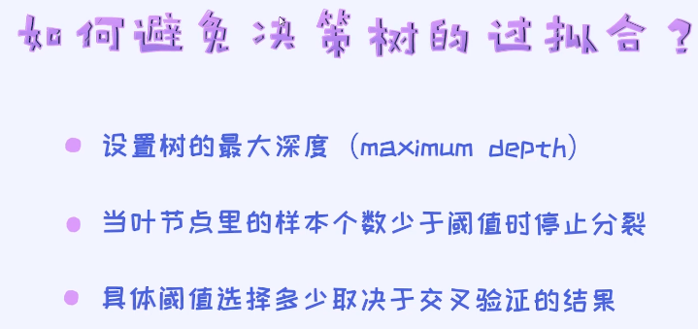
三. 决策树的过拟合
防止过拟合的方案：
直接减少节点个数在实际操作中不太容易实现，因为决策树的构建过程其实是递归的过程。实际上，我们也可以通过限制其他的方式来调节节点个数比如树的深度。树的深度越深，一般来讲节点个数也会越多，所以都是有一定的关系的。所以，只要是跟节点个数相关的变量，其实都可以用来控制决策树的复杂度。

Slide 16
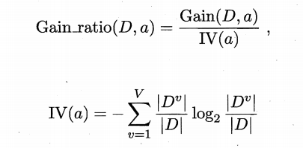


四. 决策树的算法
决策树是在众多的特征中选择特征进行展开，主要是根据不确定性的减少程度（即信息增益）来决定，这里涉及到决策树的算法，主要有三种，分别是ID3、C4.5和CART算法。
ID3算法：是根据前面提到的信息增益来进行特征选择；
C4.5算法：不是直接选择信息增益最大特征进行划分，而是从特征中找出信息增益高于平均水平的特征，再从中选择增益率最高的进行划分；
CART算法：使用“基尼指数”来选择划分特征，它反应了从样本中随机抽取两个样本，其类别标记不一致的概率。Gini越小，纯度越高。

